Slide 1
NYTT ROTARYÅR 2023 - 2024
Takk for meg!
Lykke til, Asbjørn

Slide 2
Askøy Rotary Klubb ÅRET SOM KOMMER 2023 - 2024

Slide 3
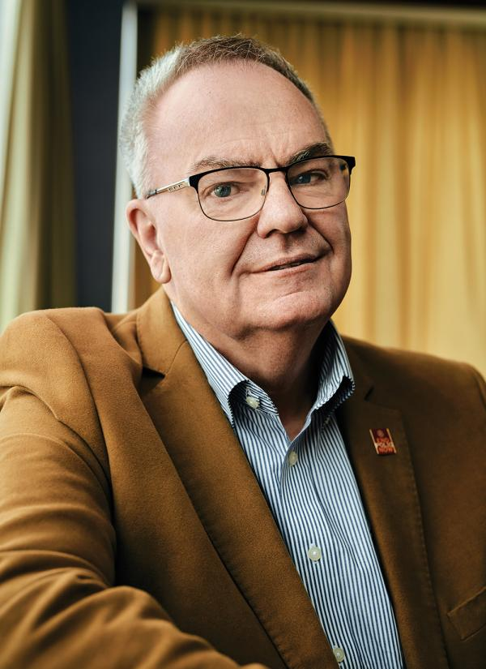
Ny verdenspresident: Gordon Mcinally

Slide 4
Utgangspunkt 23 - 24:
SENIORER
Erling
Odd
Helge Sø.
Terje B.
PROGRAM
Geir
Jonas
(Asbjørn)
STYRET
Asbjørn
Geir
Bente
Brith
Einar
Eli
PR / KOM
Helge
Jonas
John Ivar
Tor
TRF / INT P
Helge
Asbjørn
MESSE
Lars
Terje
May Britt
Tor
John Ivar (bladet)
(Asbjørn)
KAMERAT
Einar
Arvid
Ingerbeth
Liv
Yngve
Bente
SANSEHAGE
Jonas
Geir
TALENTPRIS
John Ivar
Asbjørn
UNGDOM
Brith
Giske
Eli
BEDRIFT
Terje
Jonas
Anita
BUSSTURER
Magne
Yngve
May Britt
STANDS
May Britt
John Ivar
Anita
Jonas CICO og WEB ansvarlig

Slide 5
PROSJEKTER OG LANGSIKTIG PROFILERING 2023 - 2024
SANSEHAGEN: Må følges opp, men mindre innsats fremover
SUPPEKJØKKEN OG CROP FARMING: Videreføring i Kenya mot hjelp til selvhjelp
TALENTPRIS: Videreføres
UNGDOMSARBEID: Forberedelse til ungdomsutveksling – kontakt MOT
BEDRIFTSKONTAKT: Dette må vi jobbe videre med
ELDRETUR: Videreføres

Slide 6
PROSJEKTER OG LANGSIKTIG PROFILERING 2023 - 2024
Samarbeid med andre klubber/organisasjoner
YRKESMESSEN: Hjertet i klubben og utrolig viktig. Nå med ny skole.
HJELP UKRAINA: Fortsetter utover sommer og høst
Trivsel i klubben
REKRUTERING – Dette må struktureres og jobbes målrettet med

Slide 7
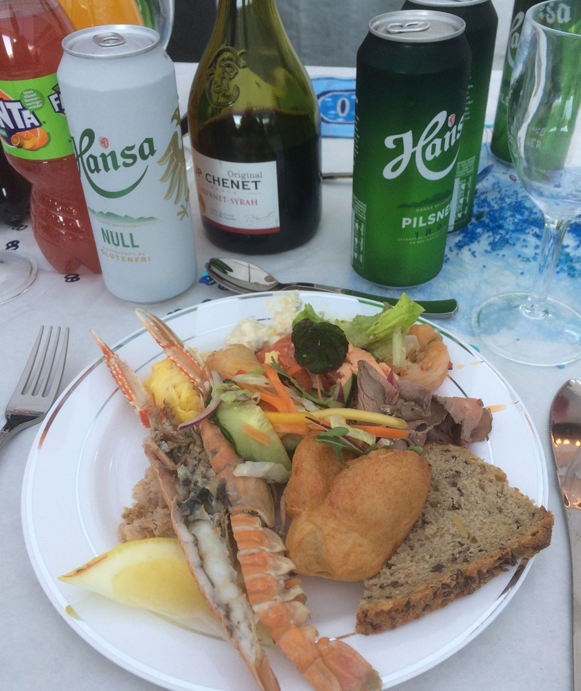
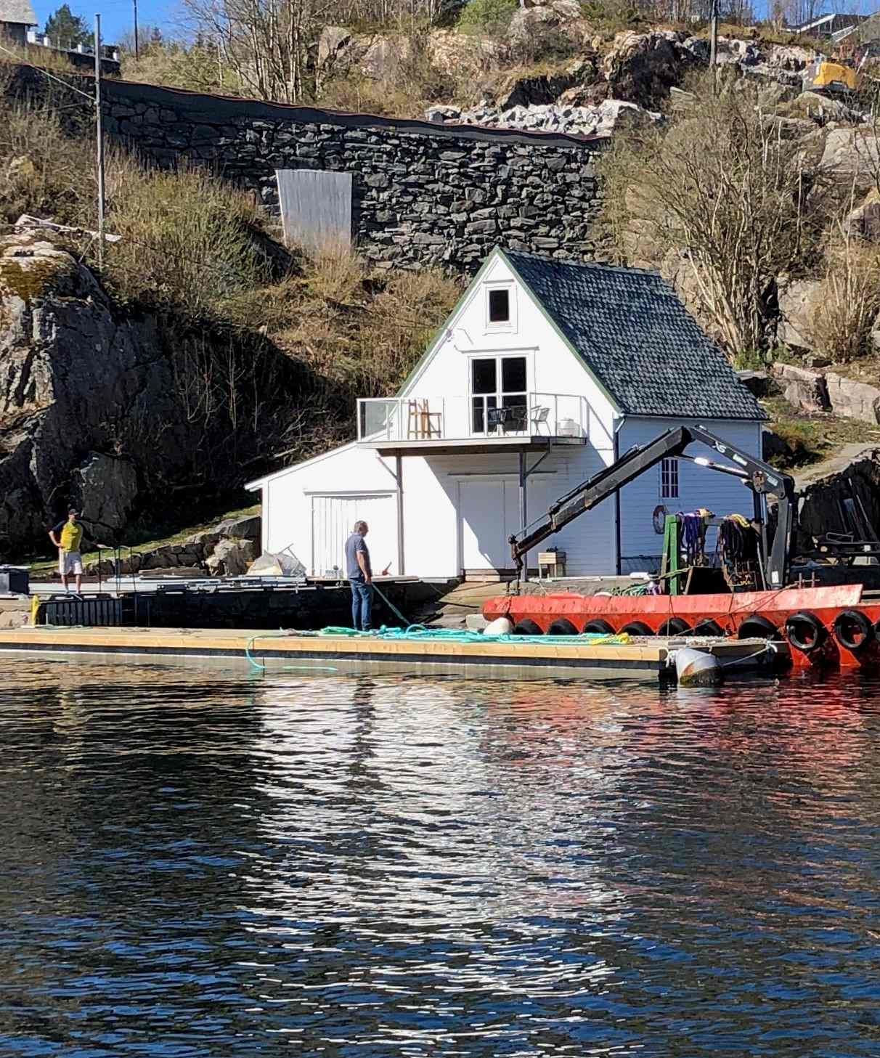
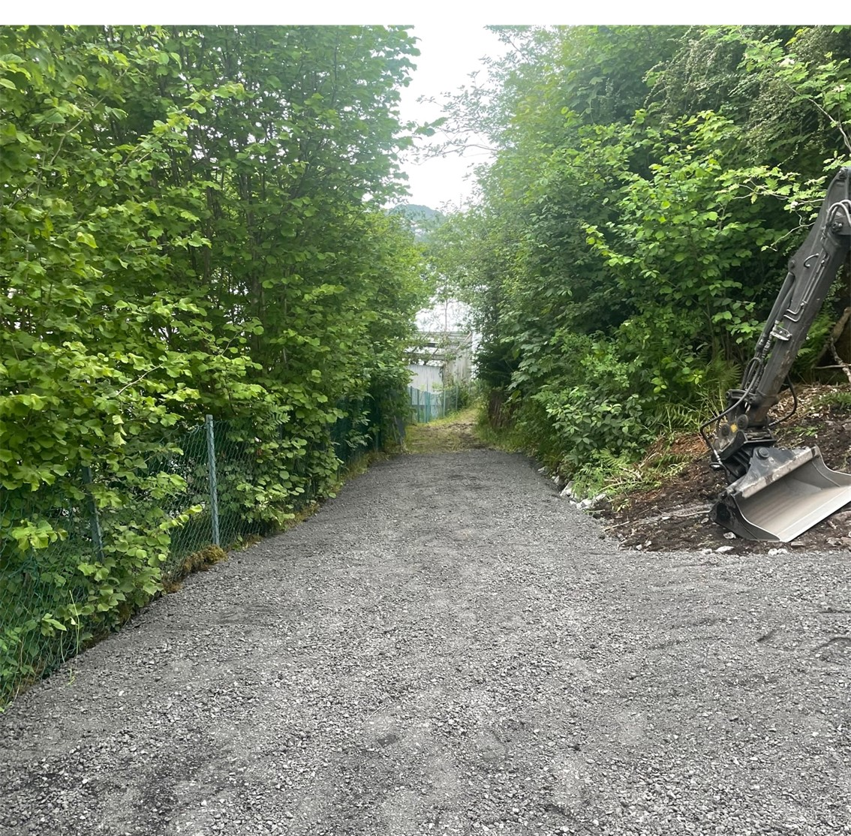
TRIVSEL I KLUBBEN
Begynner allerede neste torsdag med årsavslutning i nøstet i Skiftesvik

Slide 8
Ønsker alle lykke til med sine oppgaver fremover og ta for all del kontakt hvis det skulle være noe
Vel møtt neste torsdag

